Slide 1
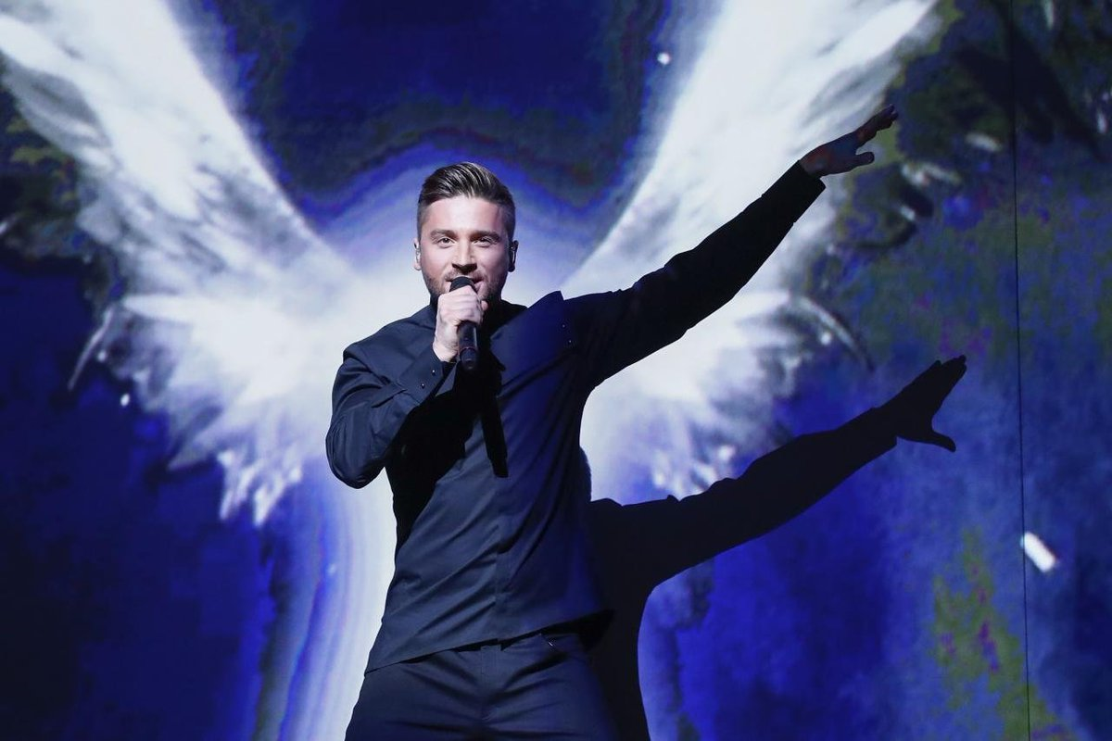
Сергей лазарев
Выполнили: в-с Тихоновский Д.А.
К-т Хорошилов И.Р.

Slide 2
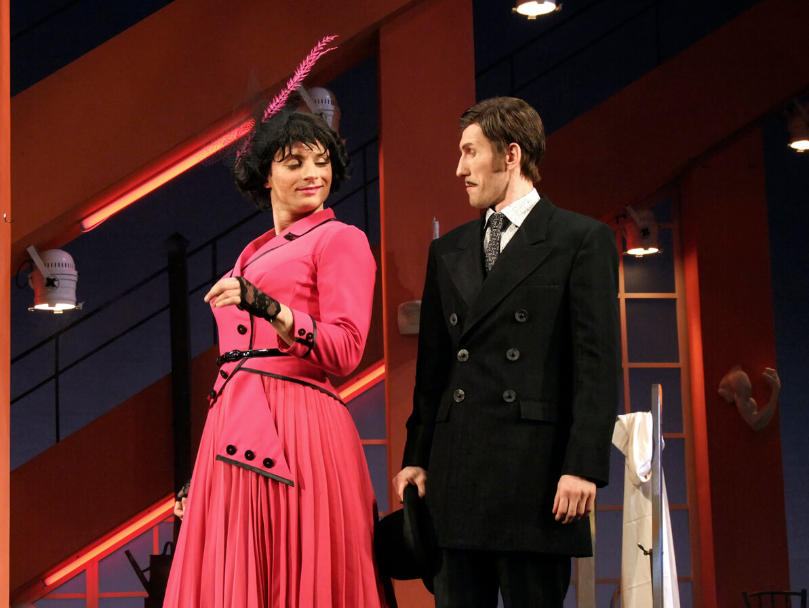
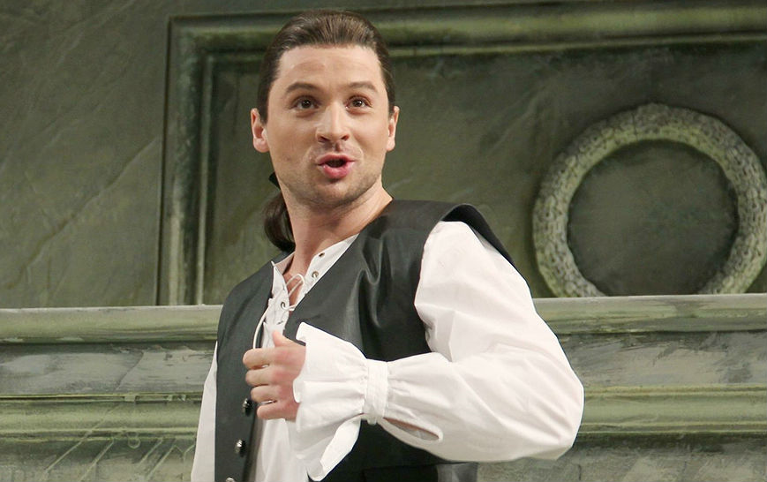
Биография
Сергей Лазарев- певец, актер театра и кинодубляжа, телеведущий.
Родился 1 апреля 1983 года в Москве в семье Вячеслава и Валентины Лазаревых.
В 1995 году Лазарев стал участником детского музыкального ансамбля «Непоседы»

Slide 3
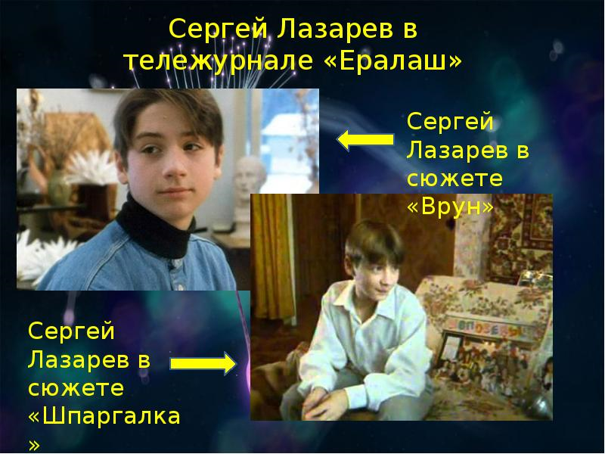
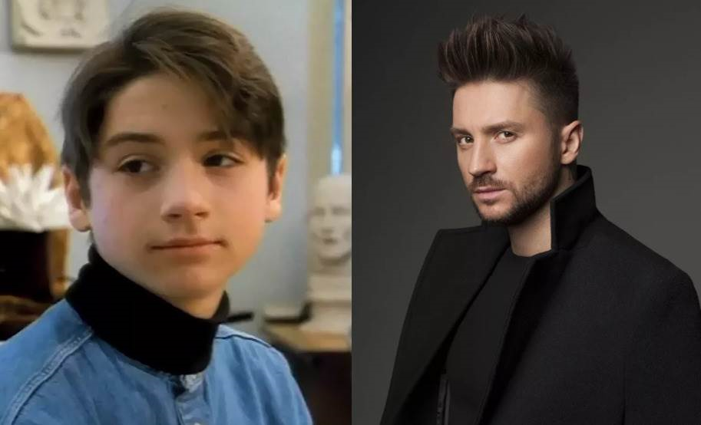
Детские роли
В 1997 году снимался в киножурнале «Ералаш». В единственном эпизоде «Врун». Он исполнил роль ученика художественной школы, влюбленного в одноклассницу.

Slide 4
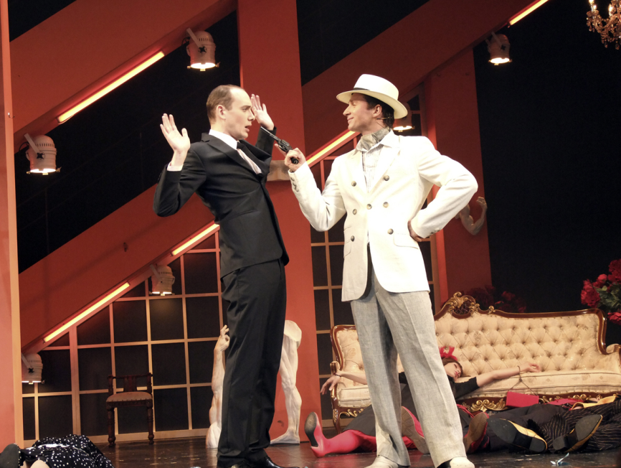
Сергей Лазарев сейчас:
Фильмография:
2023 - Иван Васильевич меняет всё
2010 – Сваты
Театр:
Ромео и Джульетта
Одолжите тенора
Телевиденье:
2016 – выступал на «Евровиденье»

